Slide 1
Node.js-SEQUELİZE iLİŞKİLER
Doçent Dr. Abdulkadir KARACI

Slide 2

Konular

Slide 3
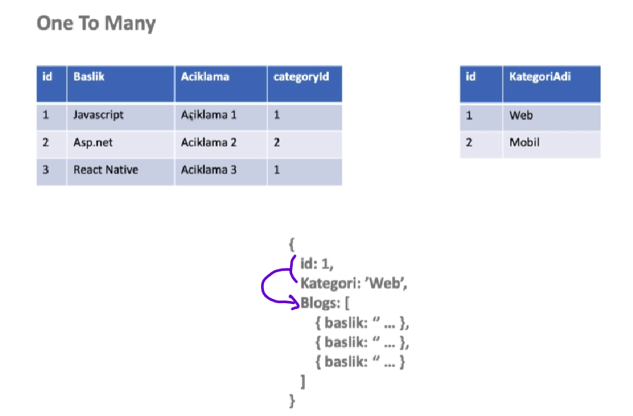
Sequelize
Sequelize Associations
https://sequelize.org/docs/v6/core-concepts/assocs/

Slide 4
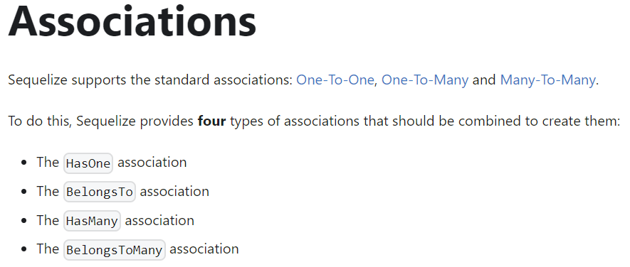
Sequelize
Sequelize Associations
https://sequelize.org/docs/v6/core-concepts/assocs/

Slide 5
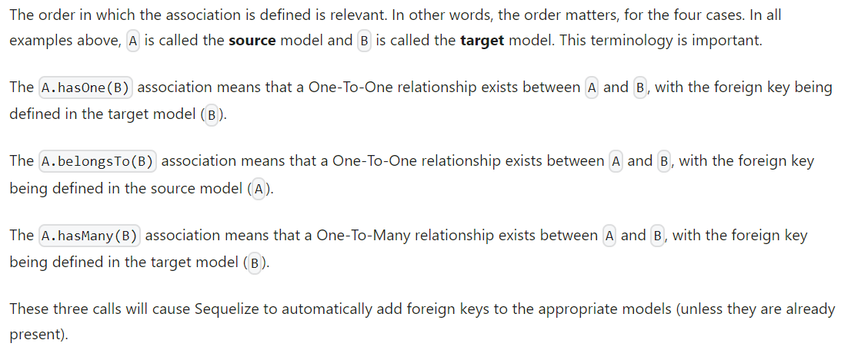
Sequelize
Sequelize Associations

Slide 6
Sequelize
Sequelize Associations-One-To-One Relation
Country.hasOne(CapitalCity);
CapitalCity.belongsTo(Country);
Sequelize, model adlarından ne yapılacağını çıkarır. Bu durumda Sequelize, CapitalCity‘e countryId sütununun eklenmesi gerektiğini bilir.
Bu şekilde, yukarıdakilerden sonra Country.sync() çağrılırsa aşağıdaki SQL elde edilir (örneğin PostgreSQL'de):
CREATE TABLE IF NOT EXISTS "Country" (
/* ... */
);
CREATE TABLE IF NOT EXISTS «CapitalCity" (
/* ... */
"capitalId" INTEGER REFERENCES "Country" ("id") ON DELETE SET NULL ON UPDATE CASCADE
/* ... */
);

Slide 7
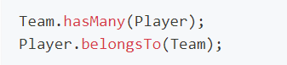
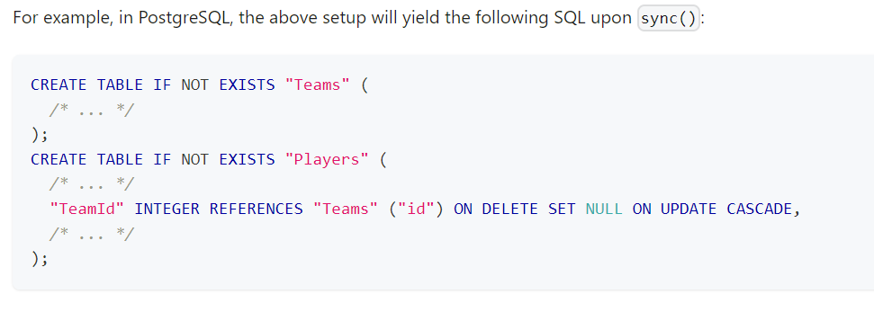
Sequelize
Sequelize Associations-One-To-Many Relation

Slide 8
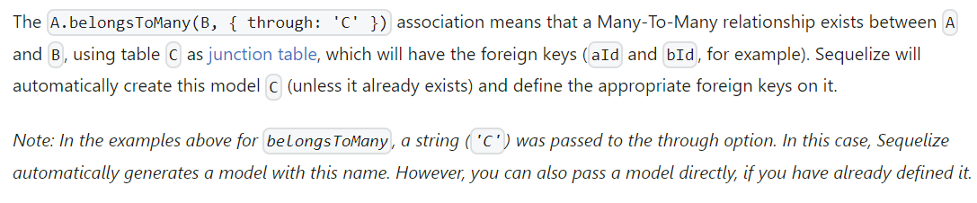
Sequelize
Sequelize Associations

Slide 9
Sequelize Associations Uygulama (7_app_sequelize_relations)
Model Klasörünü Düzenleme (category.js, blog.js, dummy-data.js)
Models klasöründeki blog.js ve category.js dosyaları üzerinde öncelikle bir düzenleme yapalım. Bu dosyalar içinde sadece model tanımları olsun.
Models klasörüne dummy-data.js isimli bir dosya ekleyerek veri ekleme işlemini buraya taşıyalım.
Modellerin oluşturulması (sync) ve dummy dataların eklenmesini index2.js dosyası içinde yapalım.

Slide 10
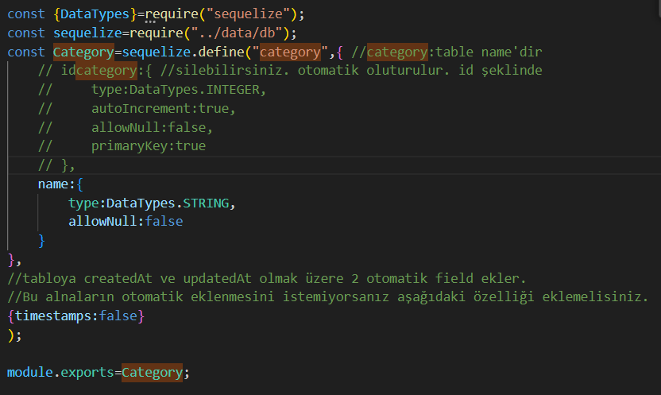
Sequelize Associations Uygulama (7_app_sequelize_relations)
Model Klasörünü Düzenleme (category.js, blog.js, dummy-data.js)
Modelleri oluştururken primarykey alanları yazmaya gerek yoktur. Kendisi otomatik oluşturmaktadır. category.js aşağıdaki gibi güncellenmelidir.

Slide 11
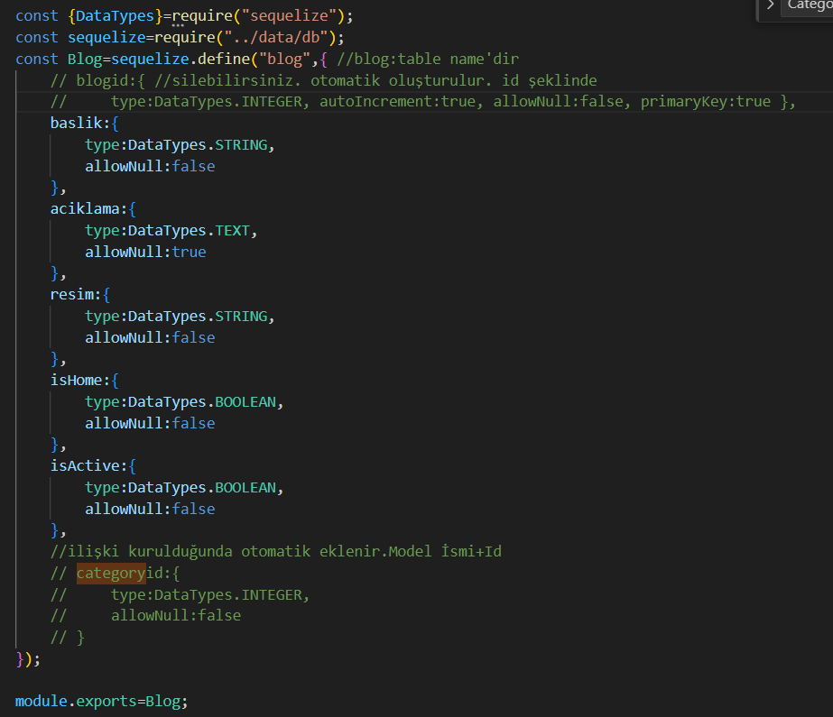
Sequelize Associations Uygulama (7_app_sequelize_relations)
Model Klasörünü Düzenleme (category.js, blog.js, dummy-data.js)
Modelleri oluştururken primarykey alanları yazmaya gerek yoktur. Kendisi otomatik oluşturmaktadır.
blog.js aşağıdaki gibi güncellenmelidir.
Ayrıca blog.js içinde categoryid alanını eklemeye gerek yoktur. index2.js içinde bire-çok ilişki oluşturulduğunda model ismi+Id yani categoryId şeklinde otomatik eklenecektir.

Slide 12
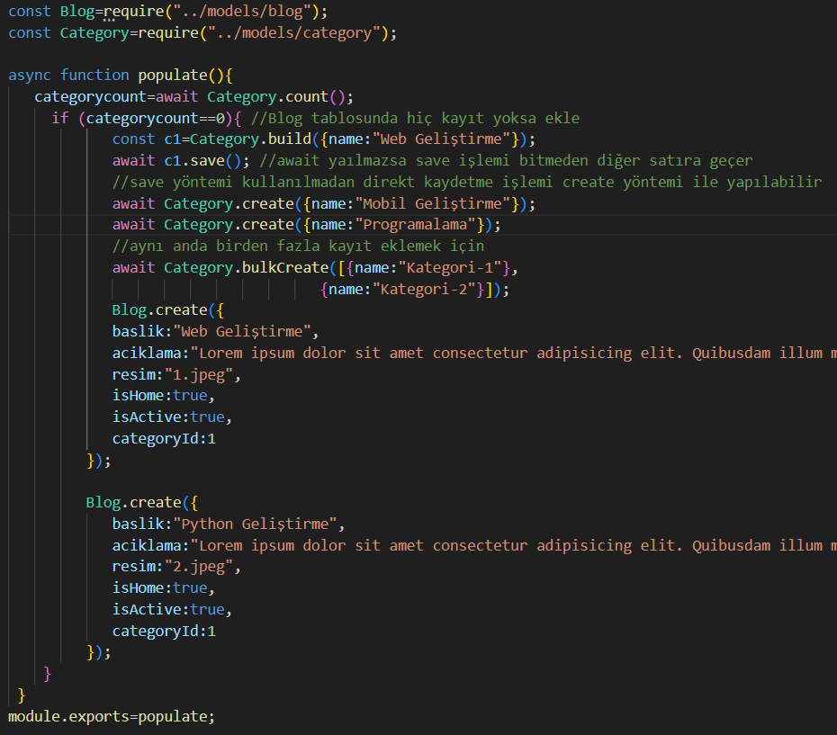
Sequelize Associations Uygulama (7_app_sequelize_relations)
Model Klasörünü Düzenleme (category.js, blog.js, dummy-data.js)
dummy-data.js yandaki gibi düzenlenmelidir.

Slide 13
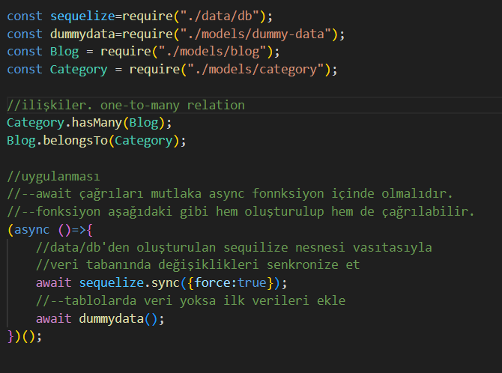
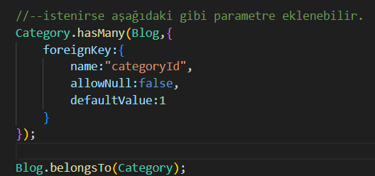
Sequelize Associations Uygulama (7_app_sequelize_relations)
Model Klasörünü Düzenleme (index2.js)
index2.js içine aşağıdaki kodlar eklenmelidir.

Slide 14
Sequelize Associations Uygulama (7_app_sequelize_relations)
Model Klasörünü Düzenleme (index2.js)
Uygulamanın düzgün çalışması için tüm blog.blogid’lerin blog.id, category.idcategory’lerin category.id ve blog.categoryid’lerin blog.categoryId olarak güncellenmesi gerekir.
Aksi halde hata alırsınız.

Slide 15
Sequelize Associations Uygulama (7_app_sequelize_relations_controller)
Controllers Kullanımı İle Route’ların Sadeleştirilmesi
admin.js ve user2.js dosyaları içindeki router’lar içindeki fonksiyonlar controllers isimli bir klasör içindeki admin.js ve user.js dosyalarına taşınarak exports edilerek routes klasörü içindeki admin.js ve user2.js dosyalarından çağrılabilir.
Böylece router işlemi ile bu işleme bağlı olarak yapılacak işlemler ayrılabilir. Bu şekilde MVC (Model-View-Controller) yapısı tam olarak inşa edilmiş olur.
Uygulama kodlarını sonraki sayfalarda bulabilirsiniz.

Slide 16
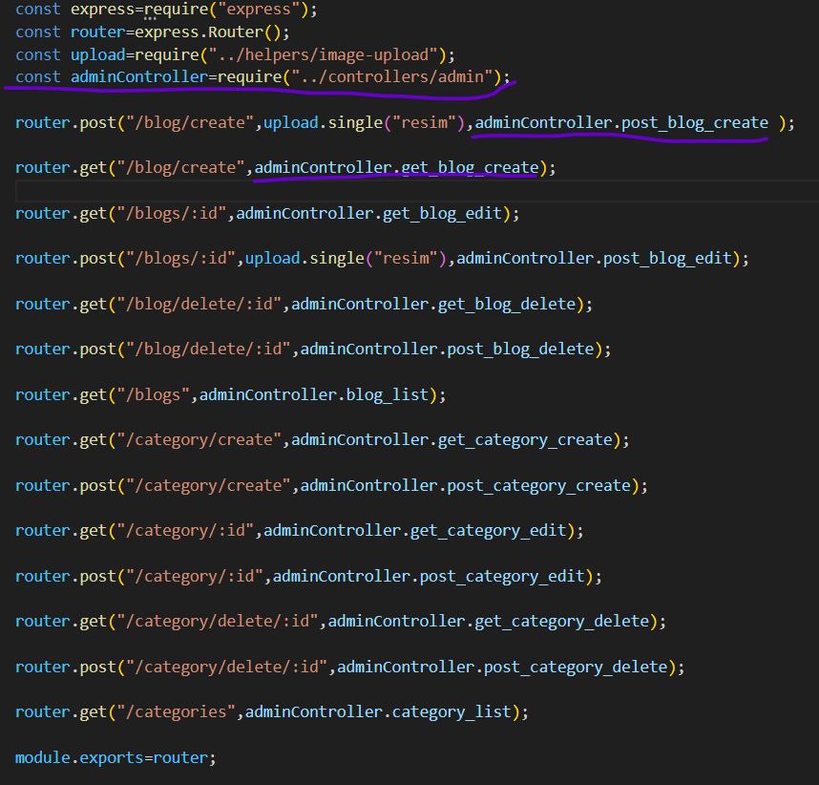
Sequelize Associations Uygulama (7_app_sequelize_relations_controller)
Controllers Kullanımı İle Route’ların Sadeleştirilmesi
routes/admin.js yandaki gibi düzenlenmelidir.
Her fonksiyon controller/admin.js altına taşınarak exports edilmiştir.
Böylece route işlemi ile route isteğine bağlı olarak yapılacak olan işlem birbirinden ayrılmıştır.

Slide 17
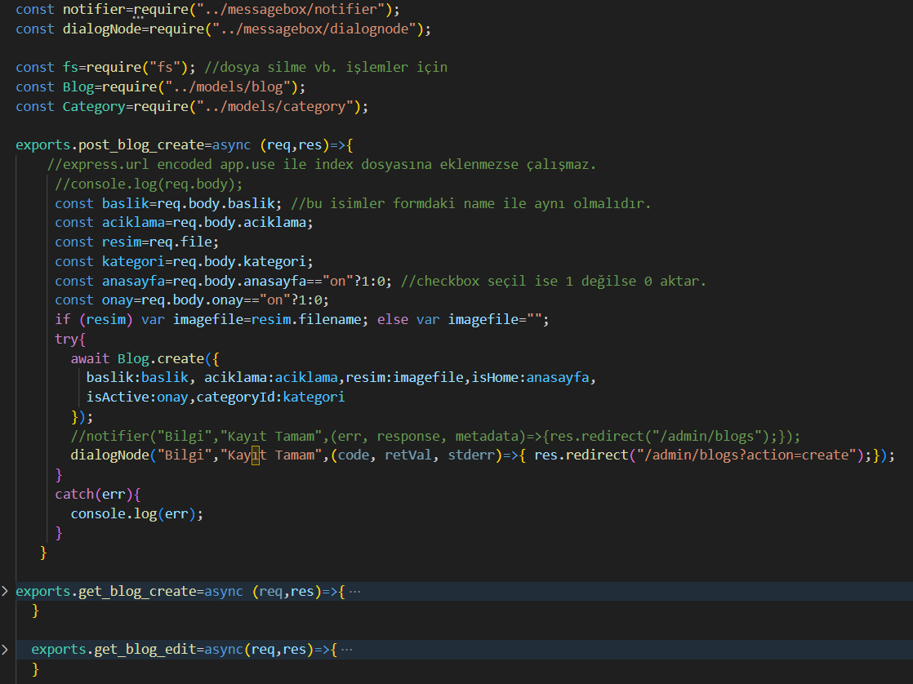
Sequelize Associations Uygulama (7_app_sequelize_relations_controller)
Controllers Kullanımı İle Route’ların Sadeleştirilmesi
controllers/admin.js yandaki gibi düzenlenmelidir. routes/admin.js içindeki her router için ilgili fonksiyonlar buraya taşınarak exports edilmelidir.
Yanda tüm kodlar görünmemektedir.

Slide 18
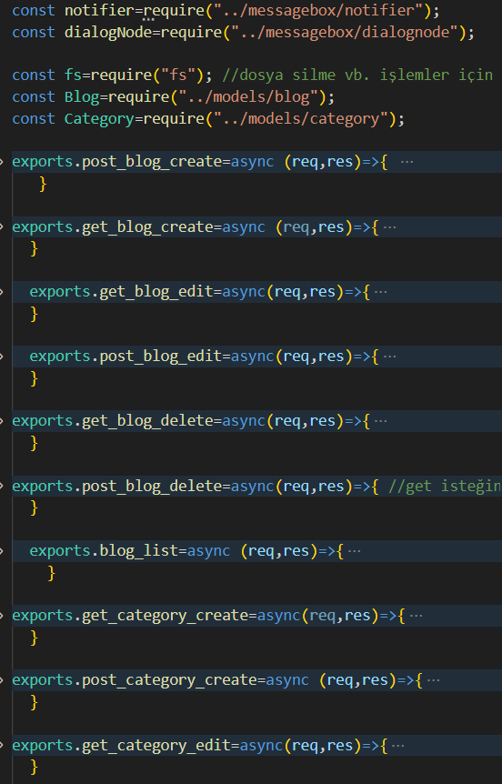
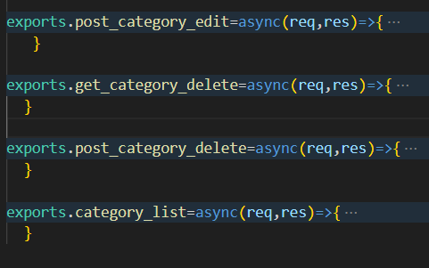
Sequelize Associations Uygulama (7_app_sequelize_relations_controller)
Controllers Kullanımı İle Route’ların Sadeleştirilmesi
controllers/admin.js yandaki gibi düzenlenmelidir. routes/admin.js içindeki her router için ilgili fonksiyonlar buraya taşınarak exports edilmelidir.
Tüm fonksiyonların prototipi yandaki gibidir.

Slide 19
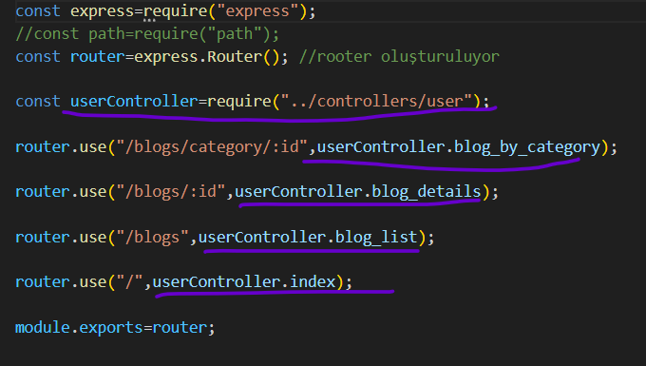
Sequelize Associations Uygulama (7_app_sequelize_relations_controller)
Controllers Kullanımı İle Route’ların Sadeleştirilmesi
routes/user2.js yandaki gibi düzenlenmelidir.
Her fonksiyon controller/user.js altına taşınarak exports edilmiştir.
Böylece route işlemi ile route isteğine bağlı olarak yapılacak olan işlem birbirinden ayrılmıştır.

Slide 20
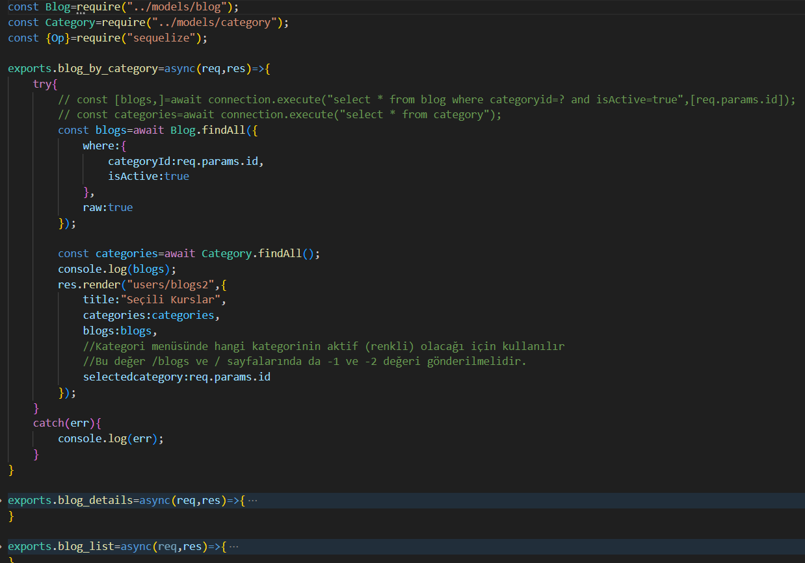
Sequelize Associations Uygulama (7_app_sequelize_relations_controller)
Controllers Kullanımı İle Route’ların Sadeleştirilmesi
controllers/user.js yandaki gibi düzenlenmelidir. routes/user2.js içindeki her router için ilgili fonksiyonlar buraya taşınarak exports edilmelidir.
Yanda tüm kodlar görünmemektedir.

Slide 21
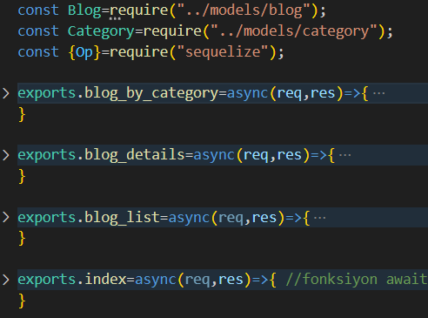
Sequelize Associations Uygulama (7_app_sequelize_relations_controller)
Controllers Kullanımı İle Route’ların Sadeleştirilmesi
controllers/user.js yandaki gibi düzenlenmelidir. routes/user2.js içindeki her router için ilgili fonksiyonlar buraya taşınarak exports edilmelidir.
Tüm fonksiyonların prototipi yandaki gibidir.

Slide 22
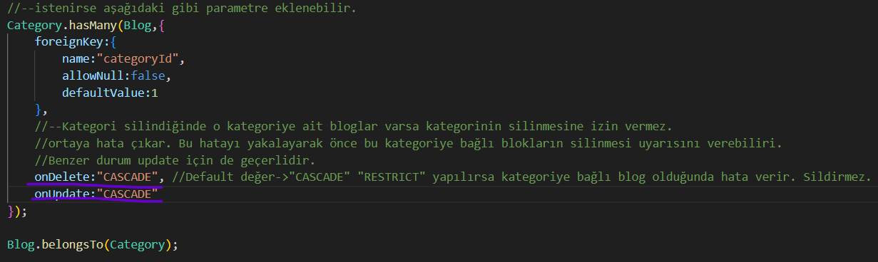
Sequelize Associations Uygulama (7_app_sequelize_relations_controller)
İlişkisel Tablo Verilerini Silme (CASCADE, RESTRICT, SET NULL)
Projede ilişki aşağıdaki şekilde tanımlandığında onDelete ve onUpdate parametreleri bir kategori silindiğinde veya güncellendiğinde ona bağlı bloglar da silinir ya da güncellenir.
Lütfen uygulayarak görün.

Slide 23
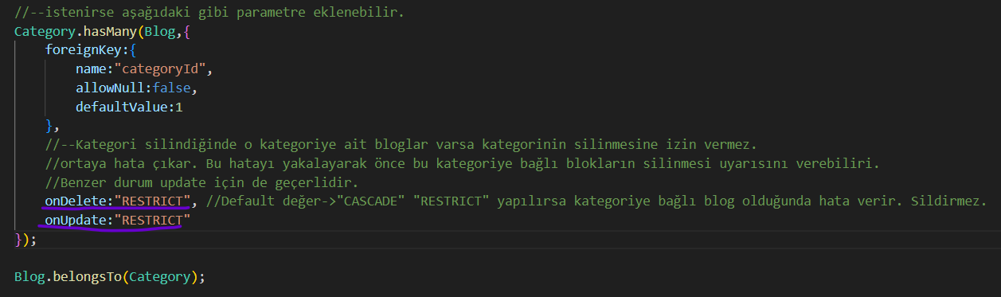
Sequelize Associations Uygulama (7_app_sequelize_relations_controller)
İlişkisel Tablo Verilerini Silme (CASCADE, RESTRICT, SET NULL)
Kategoriye bağlı olarak blogların silinmemesi isteniyorsa onDelete parametresi RESTRICT olarak belirlenmelidir. Bu durumda silinmek istenen kategoriye bağlı bir blog varsa silme işlemi gerçekleşmez ve hata ortaya çıkar.
Çıkan hatanın name’i category ya da blog silme işleminin post’unda yazdırıldığında aşağıdaki gibi bir hata alınır.
Bu hata name özelliği catch bloğunda ele alınabilir.

Slide 24
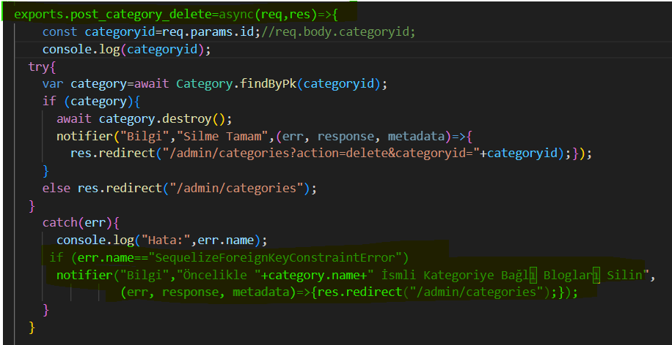
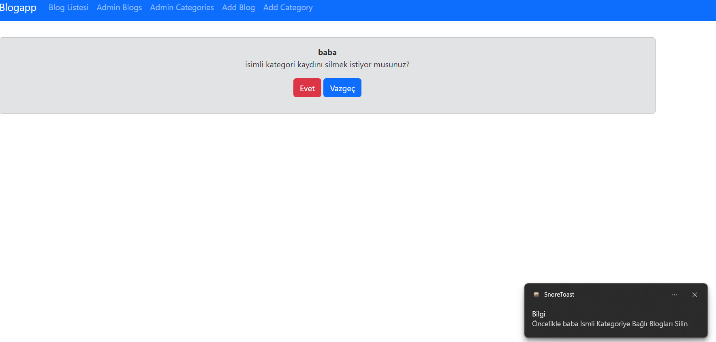
Sequelize Associations Uygulama (7_app_sequelize_relations_controller)
İlişkisel Tablo Verilerini Silme (CASCADE, RESTRICT)
Kategori silme post controller fonksiyonunda hata ele alınarak mesaj verilmekte ve kullanıcı /admin/categories route’ına yönlendirilmektedir.

Slide 25
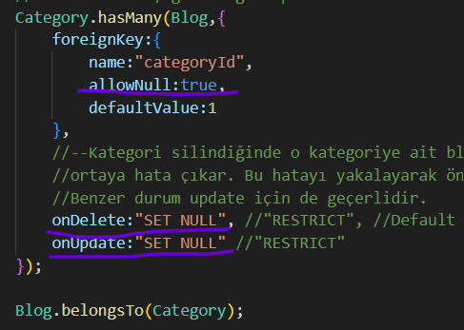
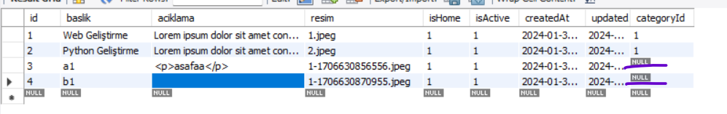
Sequelize Associations Uygulama (7_app_sequelize_relations_controller)
İlişkisel Tablo Verilerini Silme (CASCADE, RESTRICT, SET NULL)
onDelete parametresi SETNULL olarak da set edilebilir. Bu durumda silinen kategoriye ait blog’lar varsa bu blogların categoryId değeri null yapılır.

Slide 26
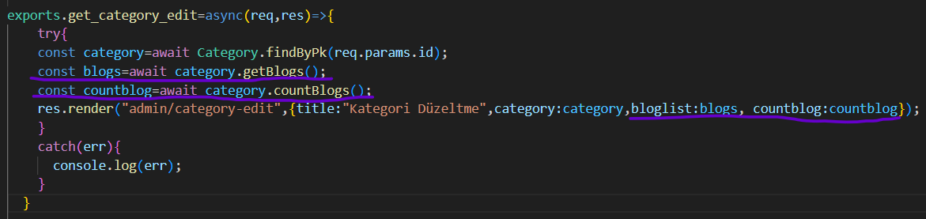
Sequelize Associations Uygulama (7_app_sequelize_relations_controller)
Lazy Loading
https://sequelize.org/docs/v6/core-concepts/assocs/#special-methodsmixins-added-to-instances
Sequelize ile lazy loading kullanabiliriz.
Örneğin category-edit sayfasında editlenmek istenen kategoriye ait blog sayısı ve bloglar listelenebilir. Bunun için admin.js contorllerında get_category_edit metodu aşağıdaki gibi güncellenmelidir.
getBlogs ilgili kategorideki blog listesini verir. countBlogs: ilgili kategorideki blog sayısını verir.
Lazy loading’de aşağıda da görüldüğü gibi 3 sorgu bağımsız olarak ihtiyaç duyuldukça çağrılmaktadır. Bir şart veya bir koşula bağlı olarak ihtiyaç duyuldukça ilişkili tablolardaki sorgular çalıştırılabilir. Bu da sistem kaynaklarından tasarruf sağlar.

Slide 27
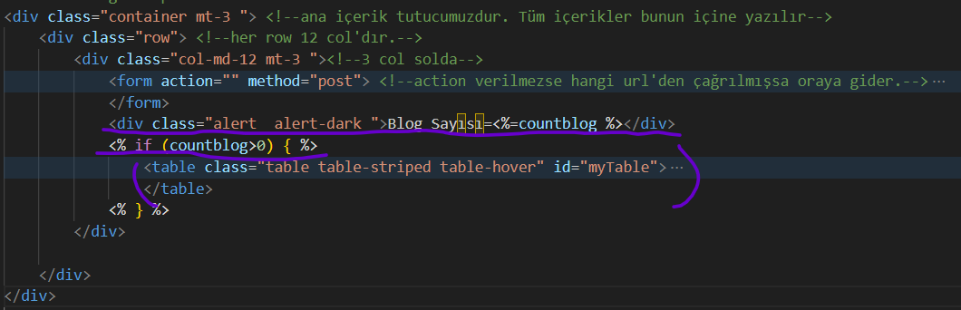
Sequelize Associations Uygulama (7_app_sequelize_relations_controller)
Lazy Loading
Blogların kategori edit sayfası altında listelenmesi için category-edit.ejs aşağıdaki gibi güncellenmelidir.
Blog liste tablosu blog-list.ejs dosyasından kopayalanabilir.

Slide 28
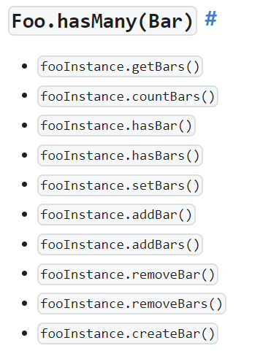
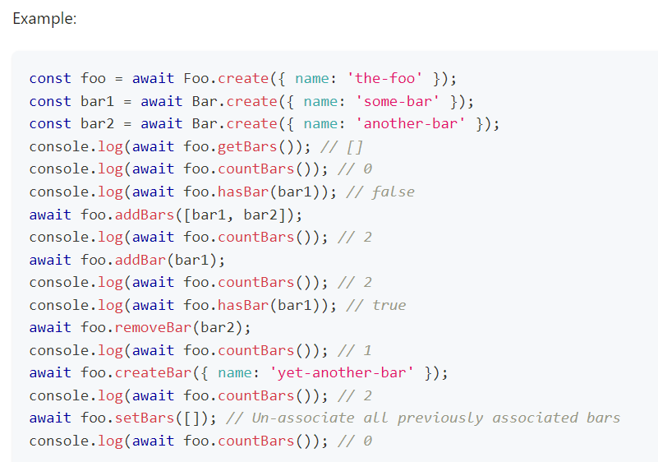
Sequelize Associations Uygulama (7_app_sequelize_relations_controller)
Lazy Loading

Slide 29
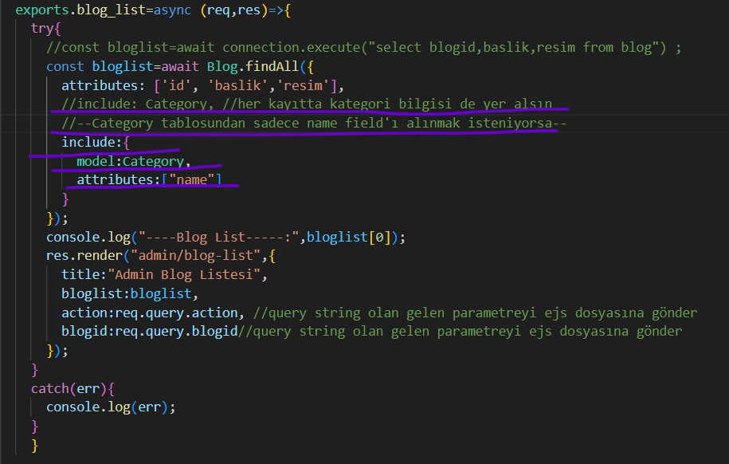
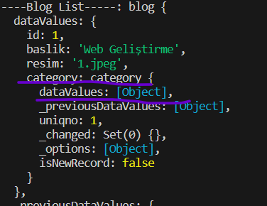
Sequelize Associations Uygulama (7_app_sequelize_relations_controller)
Eager Loading
Blog listesinde kategori isimlerinin de listelenmesi için Category tablosundaki name field’ıda sorguya eklenmelidir. Yani SQL ‘de kullanılan inner join gibi işlem yapılmalıdır. Eager loading lazzy loading’den farklı olarak bir sorguda gerekli olan tüm bilgileri ilişkili tablolardan çeker.
«blog_list» controller fonksiyonunda aşağıdaki değişiklikleri yapın.

Slide 30
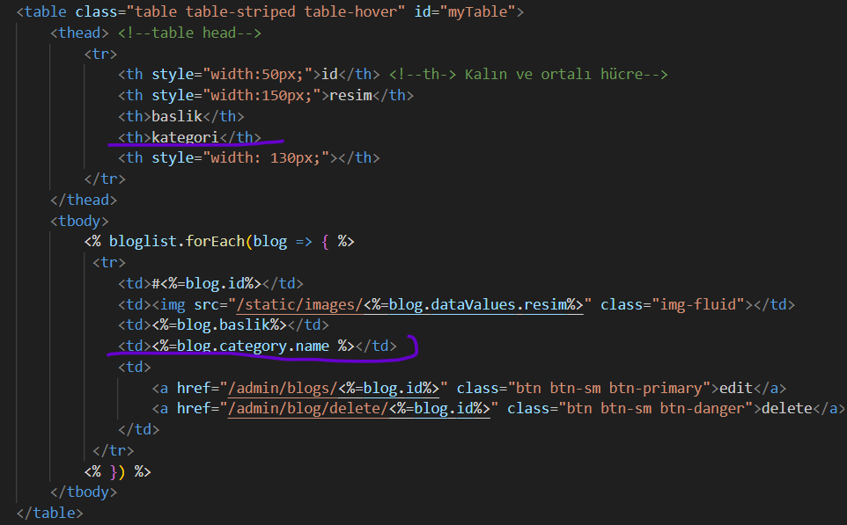
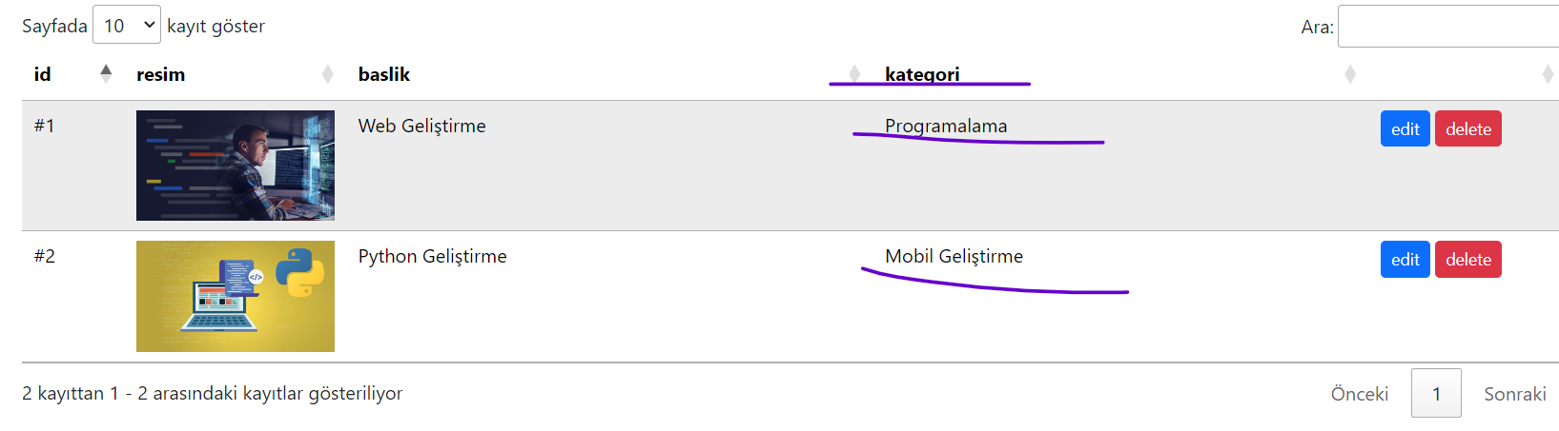
Sequelize Associations Uygulama (7_app_sequelize_relations_controller)
Eager Loading
Blog-list.ejs dosyasında aşağıdaki güncellemeleri yapın.

Slide 31
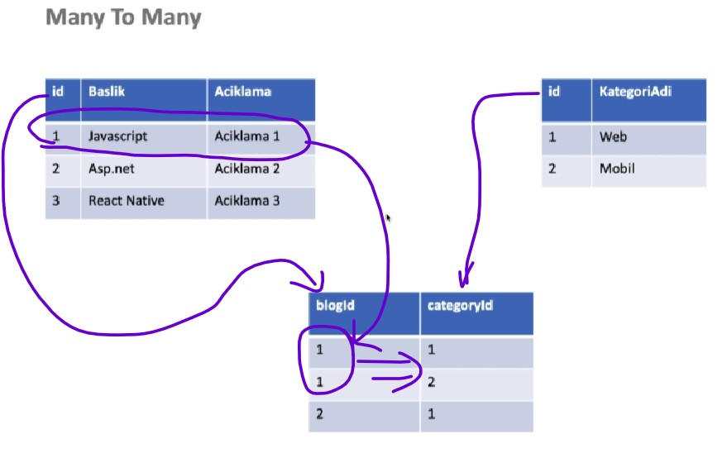
Sequelize Associations Uygulama (7_app_sequelize_relations_controller)
Many-To-Many Relations
https://sequelize.org/docs/v6/core-concepts/assocs/#many-to-many-relationships
Üçüncü tablo aracılığıyla many-to-many ilişkisi sağlanabilir. blogid ve categoryid üçüncü tablo için primary key’dir. Ancak uniq değildir. Bir kategoride birden fazla blog olabileceği gibi bir blog birden fazla kategoride olabilir.

Slide 32
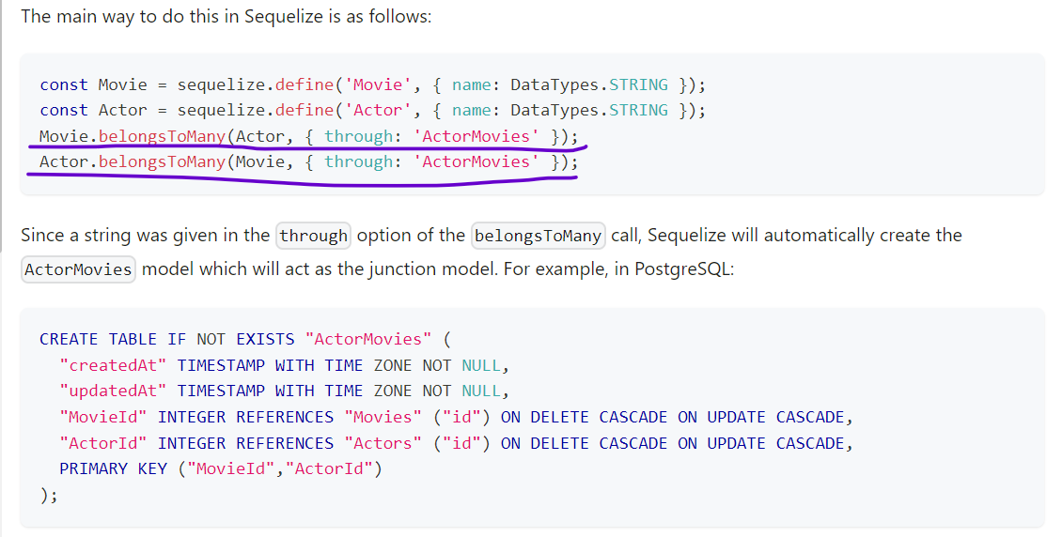
Sequelize Associations Uygulama (7_app_sequelize_relations_controller)
Many-To-Many Relations
https://sequelize.org/docs/v6/core-concepts/assocs/#many-to-many-relationships
Yukarıdaki linkteki dokümantasyonda aşağıdaki örnek vardır. Bu örneğe göre Movie ve Actor tabloları oluşturulduktan sonra 2 satırlık kodla «ActorMovies» tablosu aracılığıyla many-to-may ilişki oluşturulabilir.

Slide 33
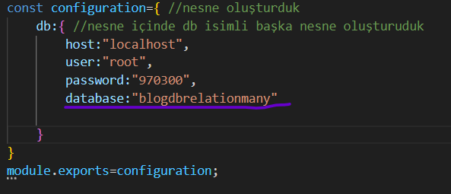
Sequelize Associations Uygulama (7_app_sequelize_relations_controller _manytomany)
Many-To-Many Relations-Uygulama
7_app_sequelize_relations_controller projesinin kopyasını oluşturun.
Config.js dosyasında veri tabanı ismi değiştirin ve bu veri tabanını my sql workbench’de oluşturun.

Slide 34
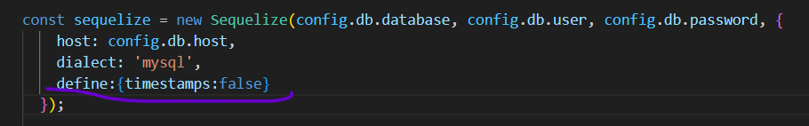
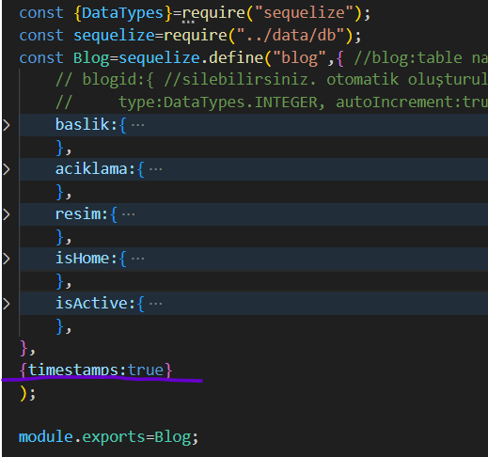
Sequelize Associations Uygulama (7_app_sequelize_relations_controller _manytomany)
Many-To-Many Relations-Uygulama
db.js dosyasında timestamps:false yapılırsa hiçbir tabloya zaman damgası eklenmez.
Eğer siz zaman damgası eklemek istiyorsanız ilgili tablo tanımının altına {timestamps:true} şeklinde ekleme yapabilirsiniz. Aşağıda bloj.js dosyasında bu eklenmiştir.

Slide 35
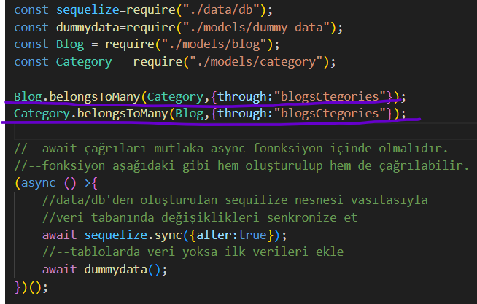
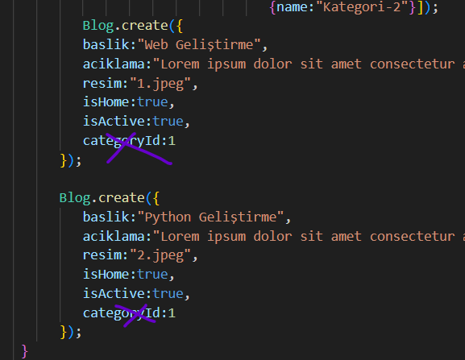
Sequelize Associations Uygulama (7_app_sequelize_relations_controller _manytomany)
Many-To-Many Relations-Uygulama
İndex2.js dosyasında aşağıdaki şekilde ilişkileri oluşturun ve senkronize edin. dummy-data.js dosyasında eklenen blog’lar için categoryId değerlerini kaldırabilirsiniz.

Slide 36
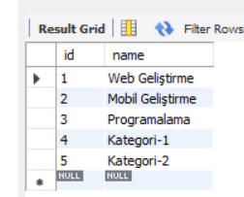
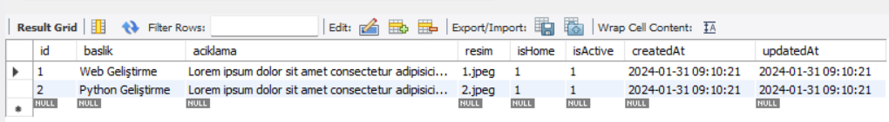
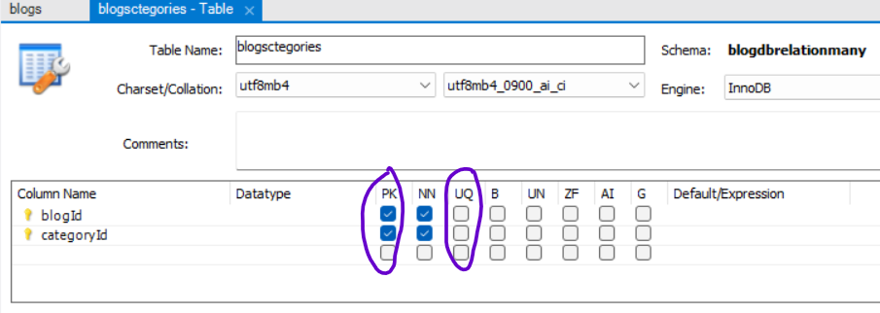
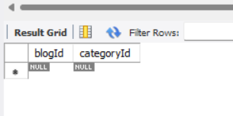
Sequelize Associations Uygulama (7_app_sequelize_relations_controller _manytomany)
Many-To-Many Relations-Uygulama
İndex2.js dosyasında aşağıdaki şekilde ilişkileri oluşturun ve senkronize edin. dummy-data.js dosyasında eklenen blog’lar için categoryId değerlerini kaldırabilirsiniz.

Slide 37
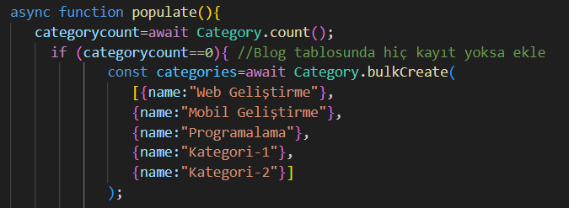
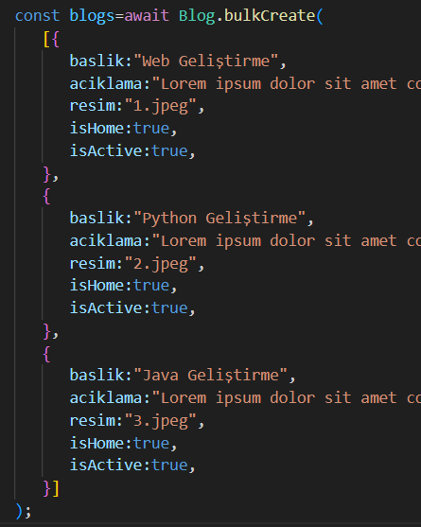
Sequelize Associations Uygulama (7_app_sequelize_relations_controller _manytomany)
Many-To-Many Relations-Uygulama
Üç tabloya da kayıt eklemek için dummy-data.js dosyasını aşağıdaki şekilde düzenleyin. Aynı anda bir çok kayıt eklemek ve eklenen kayıtları nesne olarak hafızada tutmak için bulkCreate yöntemini kullanın.

Slide 38
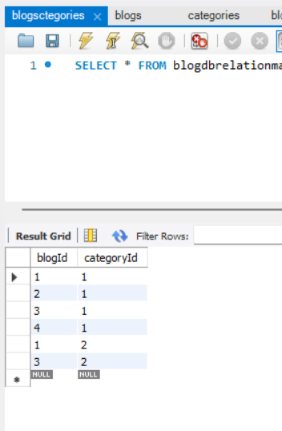
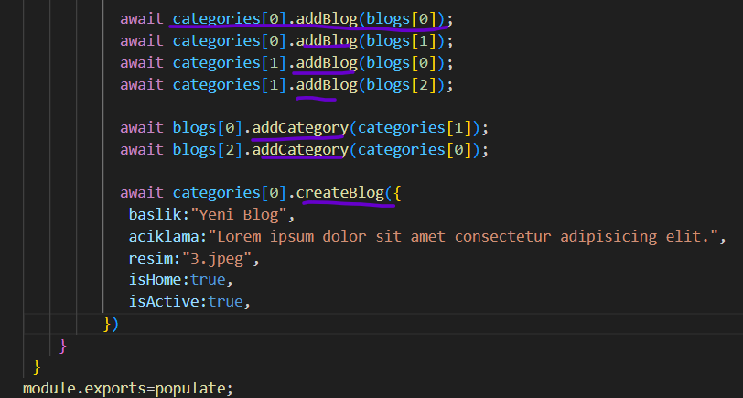
Sequelize Associations Uygulama (7_app_sequelize_relations_controller _manytomany)
Many-To-Many Relations-Uygulama
Üç tabloya da kayıt eklemek için dummy-data.js dosyasını aşağıdaki şekilde düzenleyin. Aynı anda bir çok kayıt eklemek ve eklenen kayıtları nesne olarak hafızada tutmak için bulkCreate yöntemini kullanın.

Slide 39
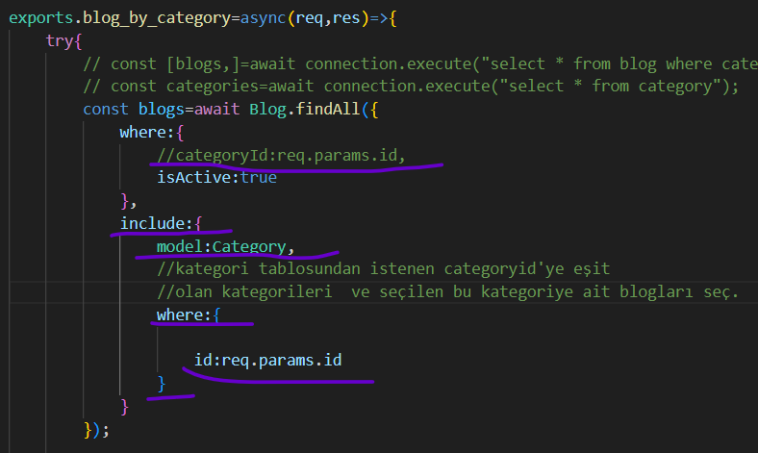
Sequelize Associations Uygulama (7_app_sequelize_relations_controller _manytomany)
Many-To-Many Relations-Web Page Üzerinde Uygulama
user.js controller’ında sadece blog_by_category metodu üzerinde aşağıdaki değişikliklerin yapılması yeterlidir.
categoryId:req.params.id; satırı kaldırılmalıdır. Bunun yerine aşağıdaki gibi düzenlenleme yapılmalıdır.

Slide 40
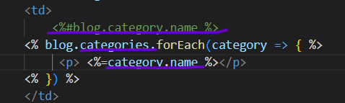
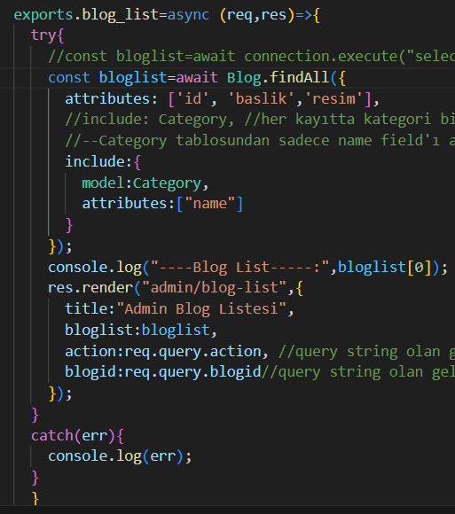

Sequelize Associations Uygulama (7_app_sequelize_relations_controller _manytomany)
Many-To-Many Relations-Web Page Üzerinde Uygulama
Admin blog sayfasında da güncelleme yapılmalıdır. Admin.js controller’ındaki blog_list fonksiyonu üzerinde değişiklik yapmaya gerek yoktur. Bloglist ilgili Category bilgilerini de içerecektir. Ancak blog-list.ejs dosyasında güncelleme yapmak gerekmektedir. Çünkü önceki versiyonda bir blog bir categori ile ilişkili olabilirdi. Ancak bu modelde birden fazla kategori (categories) ile ilişkili olabilir.

Slide 41

Sequelize Associations Uygulama (7_app_sequelize_relations_controller _manytomany)
Many-To-Many Relations-Web Page Üzerinde Uygulama
Blog Düzeltme ekranında birden fazla kategori seçilebilmelidir. Bunun için combobox yerine checked box kullanılmalıdır. Blog-edit.ejs dosyasında güncelleme yapılmalıdır. Ekran tasarımı istenirse aşağıdaki gibi yapılabilir.

Slide 42


Sequelize Associations Uygulama (7_app_sequelize_relations_controller _manytomany)
Many-To-Many Relations-Web Page Üzerinde Uygulama
Bu ekranda kategoriler ile ilgili checkbox’lar Category tablosundan gelen kategoriler vasıtasıyla oluşturulmaktadır. Kodlar aşağıdadır. Tüm kategoriler döngü içinde checkbox olarak eklenmektedir. value:category.id’dir. Bu değer post edilmektedir. Bu nedenle önemlidir. name=«kategoriler[]», admin.js’deki post_blog_edit kontroller fonksiyonundan post edilen bilgileri almak için kullanılır. Sonundaki [] işareti tek bir veri de olsa dizi olarak döndürülmesini sağlar. Blog.categories.some, eklenen categoryid’yi düzeltilecek kayıttaki tüm categoryid’ler ile karşılaştırıp bulursa true döndürür. Böylece Bloğa ait olan kategoriler işaretlenmiş olur.

Slide 43


Sequelize Associations Uygulama (7_app_sequelize_relations_controller _manytomany)
Many-To-Many Relations-Web Page Üzerinde Uygulama
post_blog_edit kontroller sayfasında aşağıdaki düzeltmeler yapılmalıdır.

Slide 44

Sequelize Associations Uygulama (7_app_sequelize_relations_controller _manytomany)
Many-To-Many Relations-Web Page Üzerinde Uygulama
category-edit.ejs sayfasında kategori düzeltilirken en altında o kategoriye ait bloglar listelenmekteydi. Bu sayfayı aşağıdaki gibi düzenleyip ilgili bloğun kategori ile ilişkisi kesilebilir.

Slide 45

Sequelize Associations Uygulama (7_app_sequelize_relations_controller _manytomany)
Many-To-Many Relations-Web Page Üzerinde Uygulama
Bunun için category-edit.ejs dosyasında aşağıdaki güncelleme yapılmalıdır. Kategoriden çıkar butonu bir form içine alınmalı ve ayrıca form içinde blogid ve categoryid hidden olarak saklanmalıdır. Ayrıca action olarak ayrı bir route verilmelidir. Çünkü bu sayfada üst taraflarda category-edit için bir form daha vardır ve post edildiğinde /category/:id post route’ı tetiklenmektedir. Bu nedenle aynı route’a gitmeemsi için action=«/admin/categories/linkremove» route’ı verilmelidir. Bu route admin.js sayfasına ve route’ı isteğinin karşılayacak olan fonksiyon da admin.js kontrollerına eklenmelidir.

Slide 46

Sequelize Associations Uygulama (7_app_sequelize_relations_controller _manytomany)
Many-To-Many Relations-Web Page Üzerinde Uygulama
Admin.js controller ve route dosyası içeriği aşağıdaki gibi güncellemelidir. controller’daki blog_category_link_remove fonksiyonunda öncelikle formdan gelen blogid ve categoryid değerleri alınmaktadır. Sonrasında ilgili blog findByPk ile nesne olarak elde edilmektedir. Nesne olarak elde edilirken Category bilgisi de include edilmektedir.
Sonrasında categoryid vasıtasıyla blog ile bağlantısı silinecek olan category nesne olarak Category tanblosundan elde edilmekte ve blog.removeCategorires ile blog nesnesinden silinmektedir. Aslında silme işlemi üçüncü tablo olan blogCategories ilişki tablosundan silinmektedir.

Slide 47

Sequelize Associations Uygulama (7_app_sequelize_relations_controller _manytomany)
Many-To-Many Relations-Web Page Üzerinde Uygulama
Sequelize ile istenirse normal sql sorguları da kullanılabilir. Buradaki tırnak işareti Altgr+; ile çıkartılabilir.

Slide 48
Sequelize Associations Uygulama (8_app_sequelize_relations_controller _seo_slugify)
SEO Uyumlu Link Oluşturma
SEO (Search Engine Optimization):Arama motoru optimizasyonu yani SEO ile amaç web sitesinin değerini artırarak arama motorunda daha üst sıralara çıkması ve dolayısı ile site ziyaretçi sayısının artırılmasıdır. Bu da web sitelerinin arama motorlarının kriterlerine uygun hale getirilmesi ile mümkün olur.
Bunun için uygulamada Slugify Kütüphanesini kullanacağız.
https://www.npmjs.com/package/slugify
https://github.com/sindresorhus/slugify
Kurulum
npm install slugify

Slide 49


Sequelize Associations Uygulama (8_app_sequelize_relations_controller _seo_slugify)
SEO Uyumlu Link Oluşturma
Slugify daha çok kulanıcı sayfaları için gereklidir. Örneğin aşağıdaki linklerde id’lerin görünmesi yerine gidilecek blog başlıklarının ya da kategori isimlerinin görünmesi daha güvenli ve uygun olacaktır.
Bunun için başlık ve kategori isimlerinin url formatına dönüştürülerek url olarak veritabanına yazılması gerekmektedir. Slugify bu dönüştürme işlemini başarılı bir şekilde yapmaktadır.

Slide 50
Sequelize Associations Uygulama (8_app_sequelize_relations_controller _seo_slugify)
SEO Uyumlu Link Oluşturma
Slugify daha çok kulanıcı sayfaları için gereklidir. Örneğin aşağıdaki linklerde id’lerin görünmesi yerine gidilecek blog başlıklarının ya da kategori isimlerinin görünmesi daha güvenli ve uygun olacaktır.
Bunun için başlık ve kategori isimlerinin url formatına dönüştürülerek url olarak veritabanına yazılması gerekmektedir. Slugify bu dönüştürme işlemini başarılı bir şekilde yapmaktadır.

Slide 51
Sequelize Associations Uygulama (8_app_sequelize_relations_controller _seo_slugify)
SEO Uyumlu Link Oluşturma
Burada asıl olan mantık sayfada istekte bulunurken route’da paramatre olarak slugify ile dönüştürülüp veritabanına yazılan url parametresini kullanmaktadır. Bu nedenle her blog ve kategori kaydı için slugify ile dönüştürülmüş url bilgisi de hem Category ve Blog tablolarına yazılmalıdır.
Ayrıca kullanıcı sayfası için oluşturulan blog ve kategori linklerinde önceden gönderilen id bilgisi yerine url bilgisi gönderilmelidir.
http://localhost:3000/blogs/category/1 isteği aşağıdaki şekle dönüşmektedir.
http://localhost:3000/blogs/category/web-gelistirme
Yani sonuç olarak ilgili kategori ve blog’lar, id’ler üzerinden değil sayfaya gelen bu slugify url’ler üzerinden sorgulanmaktadır.

Slide 52

Sequelize Associations Uygulama (8_app_sequelize_relations_controller _seo_slugify)
SEO Uyumlu Link Oluşturma-Uygulama
Config.js’de veri tabanı ismini değiştirin.
Helpers/ slugfield.js dosyasını oluşturun ve içeriğini aşağıdaki gibi düzenleyin.

Slide 53


Sequelize Associations Uygulama (8_app_sequelize_relations_controller _seo_slugify)
SEO Uyumlu Link Oluşturma-Uygulama
Model/blog.js ve category.js dosyalarında table tanımlarına url field’ını ekleyin.

Slide 54




Sequelize Associations Uygulama (8_app_sequelize_relations_controller _seo_slugify)
SEO Uyumlu Link Oluşturma-Uygulama
Model/dummy-data.js dosyasında eklenen örnek kayıtlara url bilgisi de ekleyin.

Slide 55

Sequelize Associations Uygulama (8_app_sequelize_relations_controller _seo_slugify)
SEO Uyumlu Link Oluşturma-Uygulama
Routes/user2.js dosyasında route’larda gönderilen id parametrelerini slug olarak güncelleyin. slug ismi önemli değildir. Herhangi bir isim kullanabilirsiniz. id parametresi slug olarak değiştirildiğinden bu değişiklik controller/user.js dosyasındaki blog_by_category ve blog_details controllerlarında da yapılmalıdır.

Slide 56


Sequelize Associations Uygulama (8_app_sequelize_relations_controller _seo_slugify)
SEO Uyumlu Link Oluşturma-Uygulama

Slide 57

Sequelize Associations Uygulama (8_app_sequelize_relations_controller _seo_slugify)
SEO Uyumlu Link Oluşturma-Uygulama
Views/partials/ categories-menu2.ejs ve blog-card1.ejs dosyalarında linkler oluşturulduğunu hatırlayın. Bu linkler oluşturulurken category.id ve blog.id değerleri parametre olarak kullanılmaktaydı. Bunun yerine category.url ve blog.url güncellemesi yapılmalıdır.

Slide 58

Sequelize Associations Uygulama (8_app_sequelize_relations_controller _seo_slugify)
SEO Uyumlu Link Oluşturma-Uygulama
Views/partials/ categories-menu2.ejs ve blog-card1.ejs dosyalarında linkler oluşturulduğunu hatırlayın. Bu linkler oluşturulurken category.id ve blog.id değerleri parametre olarak kullanılmaktaydı. Bunun yerine category.url ve blog.url güncellemesi yapılmalıdır.

Slide 59


Sequelize Associations Uygulama (8_app_sequelize_relations_controller _seo_slugify)
SEO Uyumlu Link Oluşturma-Uygulama
Bu aşamalardan sonra user sayfasında blog ve category bilgileri id’ler değil slugify url’ler üzerinden gönderilir.

Slide 60


Sequelize Associations Uygulama (8_app_sequelize_relations_controller _seo_slugify)
SEO Uyumlu Link Oluşturma-Uygulama
Blog-edit ve category-edit sayfalarında url bilgileri istenirse düzeltilebilmelidir. Çünkü aynı isimde birden fazla başlık eklenirse url bilgileri yanı olacaktır. Bu nedenle url bilgisinin kullanıcıya düzeltme hakkı mutlaka verilmeli ya da url bilgisi eklenirken aynı url veritabanında varsa buna önlem alınmalıdır.

Slide 61


Sequelize Associations Uygulama (8_app_sequelize_relations_controller _seo_slugify)
SEO Uyumlu Link Oluşturma-Uygulama
Blog-edit ve category-edit sayfalarında url bilgileri istenirse düzeltilebilmelidir. Çünkü aynı isimde birden fazla başlık eklenirse url bilgileri yanı olacaktır. Bu nedenle url bilgisinin kullanıcıya düzeltme hakkı mutlaka verilmeli ya da url bilgisi eklenirken aynı url veritabanında varsa buna önlem alınmalıdır.

Slide 62


Sequelize Associations Uygulama (8_app_sequelize_relations_controller _seo_slugify)
Blog-List(Blog2.ejs ve blog_list controller) Sayfasını Sayfalama
Kullanıcı sayfasında blog sayısı arttığında bütün blogların alt alta gösterilmesi uygun olmamaktadır. Bu nedenle her sayfayada 3 blog gösterilip bir sayfalama linkinin oluşturulması iyi olacaktır. Bu işlem için veriler çekilirken limit ve offset parametreleri işimizi kolaylaştıracaktır. Ayrıca hem kayıtları çekmek hem de kayıt sayısını elde etmek için findAndCountAll metodu kullanılmalıdır.

Slide 63
Sequelize Associations Uygulama (8_app_sequelize_relations_controller _seo_slugify)
Blog-List(Blog2.ejs ve blog_list controller) Sayfasını Sayfalama
Ayrıca user2.js router dosyasında hem blog listesinin hem de kategoriye göre blog listesinin istekleri kod tekrarını önlemek için aynı kontroller’a yönlendirilmiştir. Bu nedenle aşağıda da görüleceğe üzere include özelliği sorguya eklenmiştir. Eğer sayfaya istek olarak slug bilgisi geliyorsa kategoriye göre listeleme yapılmak istendiği anlaşılmakta ve include özelliği buna göre yapılandırılmaktadır. Ayrıca blog2.ejs sayfasına pagecount ve currentpage parametreleri gönderilmektedir. Bu parametrelere göre pagination.ejs dosyası düzenlenmelidir.

Slide 64

Sequelize Associations Uygulama (8_app_sequelize_relations_controller _seo_slugify)
Blog-List(Blog2.ejs ve blog_list controller) Sayfasını Sayfalama
Pagination.ejs dosyası aşağıdaki gibi düzenlenmelidir.

